Slide 1
CONFIGURANDO UMA REDE E AFINS

Slide 2
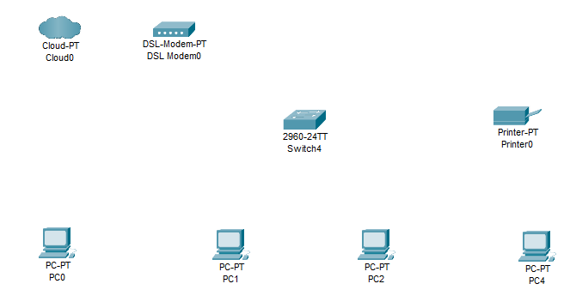
1- Interligar os 04 computadores em rede, colocando os nomes do PC0, como Servidor/Cliente, PC1 como Estacao 0, PC2 como Estacao 1 e PC3 como Estacao 4 e efetuar testes na mesma.

Slide 3
2- Fazer a conexão da internet, da impressora de rede, bem como a redução de IPS e efetuar testes na mesma.

